Slide 1
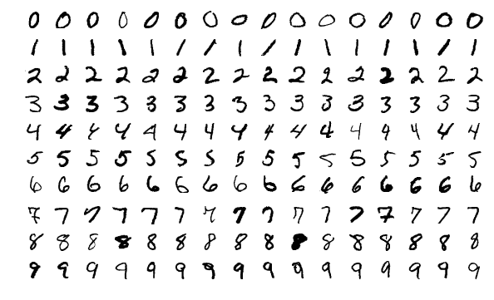
MINIST 手寫數字辨識
DNN 深度學習 實作
Notes:
利用Tensorflow建構神經網路
手寫數字辨識
儲存及載入模型

Slide 2
目標
利用Tensorflow建構神經網路來訓練手寫數字辨識
使用Tensorflow low level 來建立網路(寫法一)
使用Tensorflow layer 來建立網路(寫法二)
比較單層隱藏層和多層隱藏層是否會加速收斂
利用梯度下降法得到可使 loss 最小的矩陣

Slide 3
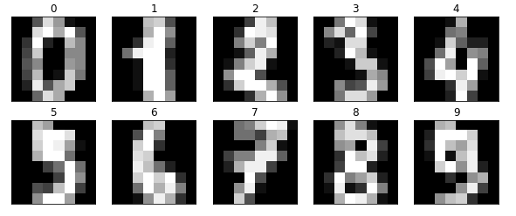
MINIST數據庫
觀察資料：數字資料有64維
MNIST數據庫是手寫數字的大型數據庫

Slide 4
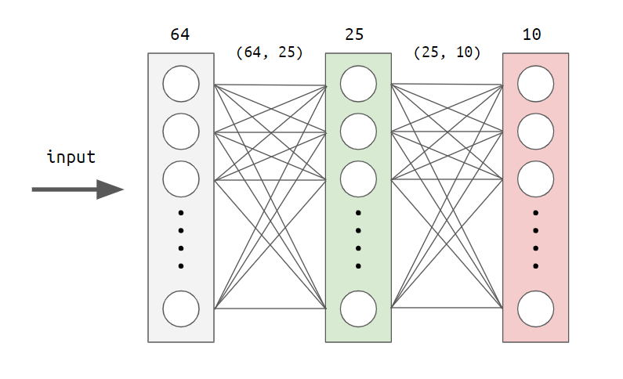
網路架構
64（圖片維度） -> 25（隱藏層） -> 10（分類類別）

Slide 5
計算損失函數
多類別的分類問題通常會使用交叉熵（cross entropy）來當作損失函數
交叉熵的計算需要兩個機率分布才能運算：
label (1, 0, 0) ↔ predict (0.8, 0.1, 0.1)
loss = -ln(1*0.8) = 0.223
label (1, 0, 0) ↔ predict (0.3, 0.5, 0.2)
loss = -ln(1*0.3) = 1.204
預測的分布與正確答案越像，loss 越小

Slide 6
批次訓練
最基本的梯度下降法是看過所有的資料，算出一個 total loss，在對 loss 做
梯度下降。
看過所有資料所需的運算量太大，且更新速度慢。
替代方案之一：每讀一筆資料就算出 loss 並更新一次，雖然梯度下降的方
向不是最佳的，但有機會最後走到 loss 最低的點。
有一千筆資料，全部丟進網路就可以更新一千次，但穩定度低。
替代方案之二：每讀Ｎ筆資料就更新一次。
前面兩個方法的折衷，有更新速度快以及穩定度較高的特性。

Slide 7
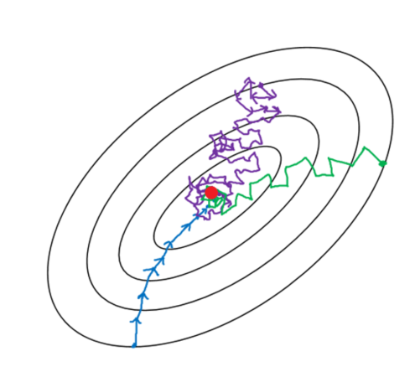
批次訓練示意圖
替代方案一（又稱 stochastic gradient descent）
梯度下降次數多次但方向呈現隨機狀態
替代方案二（又稱 mini-batch gradient descent）
梯度下降次數多次且方向較穩定
原始方法（又稱 batch gradient descent）
梯度下降的方向為最佳方向

Slide 8
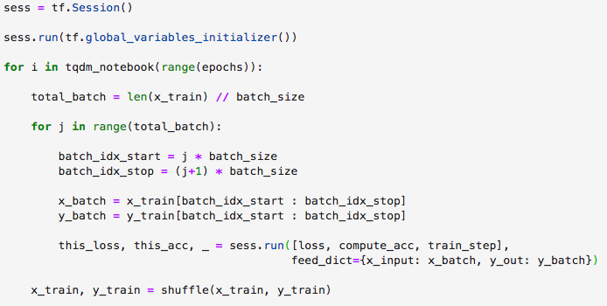
訓練網路
神經網路通常使用 mini-batch 的方法訓練，
程式中使用雙重迴圈：
裡面的迴圈將所有的 mini-batch 都訓練一遍，
稱作一個 epoch。
外面的迴圈則重複執行多個 epoch。
每訓練完所有的資料
就要重新打亂一次避免過擬和

Slide 9
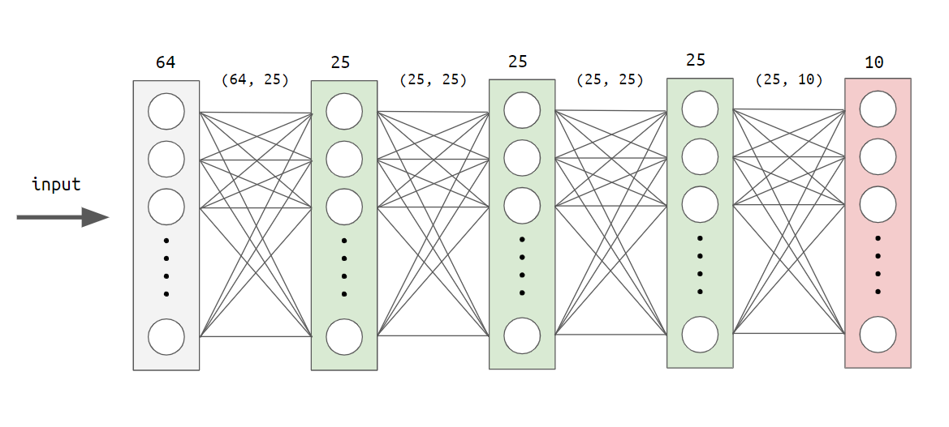
練習時間
嘗試利用方法一疊出三層隱藏層都為25維的神經網路
嘗試利用方法二疊出三層隱藏層都為25維的神經網路

